Slide 1
Comparatie intre algoritmi de sortare

Slide 2
Algoritmii de sortare analizati
Radix Sort (Base 10, Base 2^8, Base 2^10, Base 2^16)
Merge Sort
Shell Sort (Secventa: N/2, N/4, N/8...; Secventa lui Knuth: (3*k - 1) / 2))
Quick Sort (Mediana din 3, Mediana din 5, Mediana din 7)
Heap Sort

Slide 3
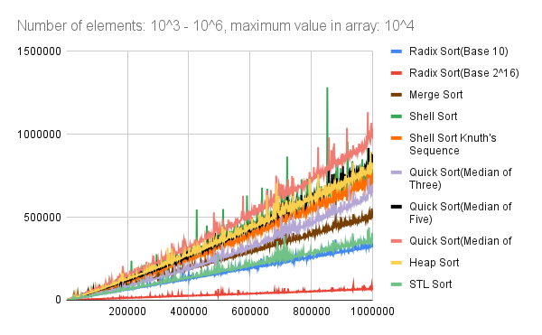
Graficul timpilor de rulare pentru teste cu n in intervalul 10^3 – 10^6

Slide 4
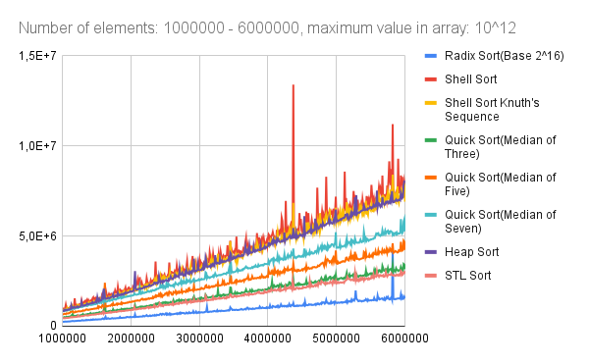
Graficul timpilor de rulare pentru teste cu n in intervalul 1000000 – 6000000

Slide 5
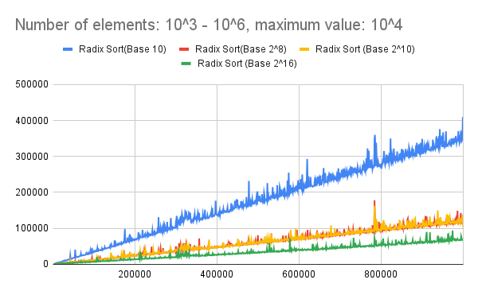
Comparatie intre variantele algoritmului Radix Sort pentru teste cu n in intervalul 10^3 – 10^6

Slide 6
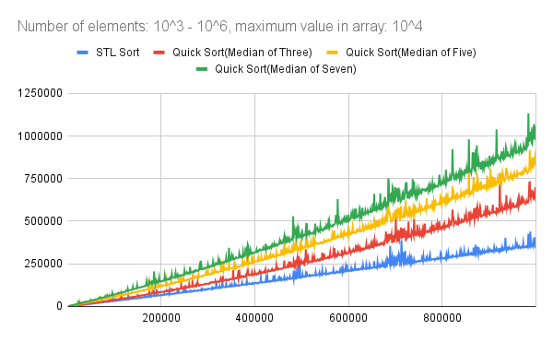
Comparatie intre variantele de alegere a pivotului in algoritmul Quick Sort pentru teste cu n in intervalul 10^3 – 10^6

Slide 7
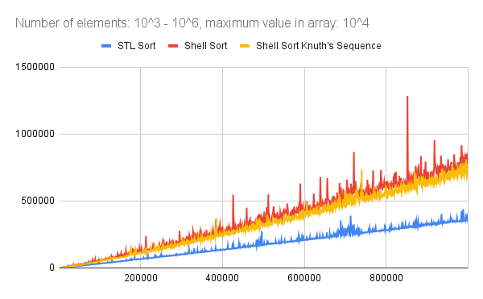
Comparatie intre variantele de alegere a secventei in algoritmul Shell Sort pentru teste cu n in intervalul 10^3 – 10^6

Slide 8
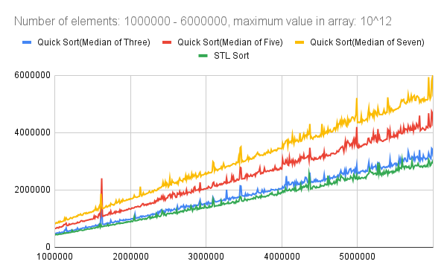
Comparatie intre variantele de alegere a pivotului in algoritmul Quick Sort pentru teste cu n in intervalul 10000000 - 60000000

Slide 9
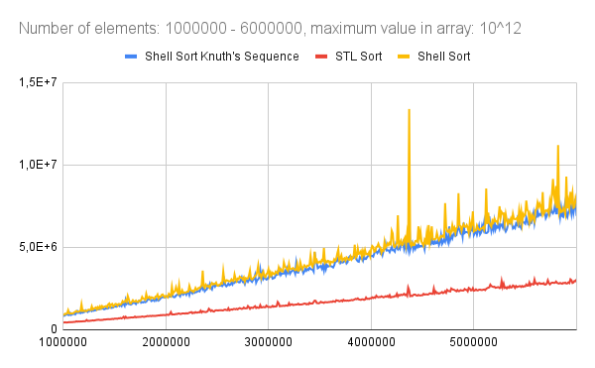
Comparatie intre variantele de alegere a secventei in algoritmul Shell Sort pentru teste cu n in intervalul 10000000 - 60000000

